Slide 1
バーチャルリアリティ特論
1032087 三宅龍馬

Slide 2
みなさんの趣味は何ですか？
趣味にもいろいろあります
  スポーツ
    バスケット ゴルフ テニス スキー ・・・
  アウトドア
    スキューバダイビング 登山
    ツーリング スカイダイビング・・・
  芸術
    絵画 彫刻 陶芸 茶道 華道 音楽・・・

Slide 3
みなさんの趣味は何ですか？
お金がない
  料金が高い
  材料費がかさむ
私は全部やりたいですが．．．．
時間がない
  準備に時間がかかる
  場所が遠い
VR（バーチャルリアリティ）
で再現しよう！！

Slide 4
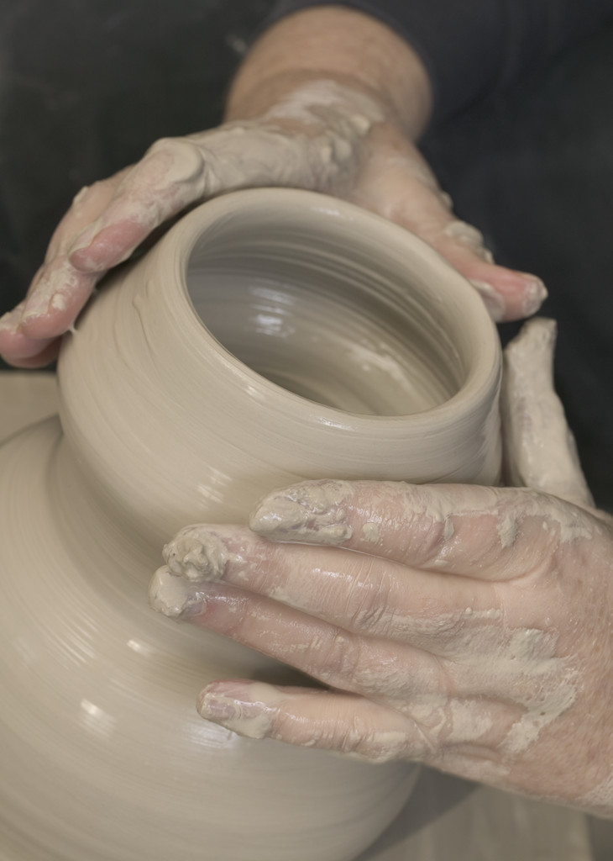

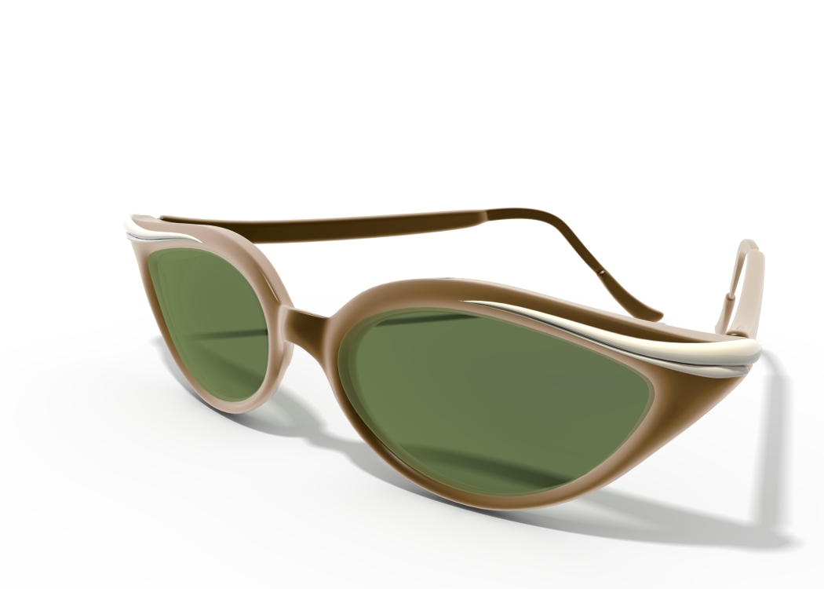
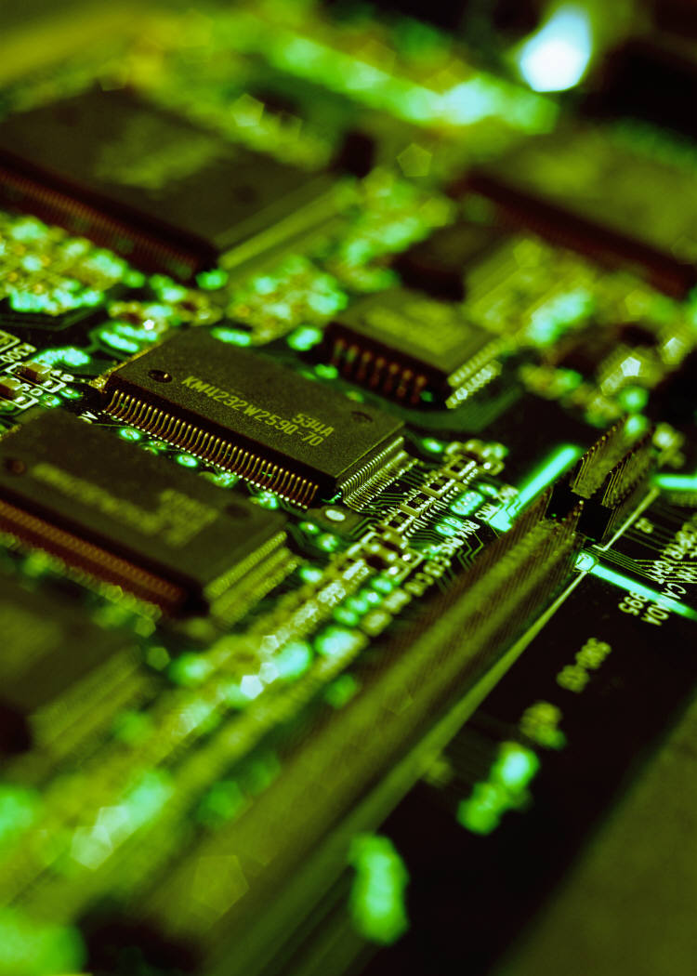
Virtual Rokuro
※これは私の考えた空想上のシステムです

Slide 5
陶芸
土を練る
  成形方法や用途に応じて硬さを調整
  粘土に色をつける
成型する
  手びねり
  電動ろくろ
乾燥させ窯で素焼き

Slide 6
陶芸
絵具で絵付け
  下絵具，上絵具，化粧泥
釉薬を掛ける
  技量，作品，窯の性能に応じて調整
  浸し掛け，流し掛け，吹き掛け，塗り掛け
窯で本焼き
焼成後のメンテナンス
  底擦り，水漏れ防止，割れ目の補修

Slide 7
陶芸
これらすべての再現は困難
今回は陶芸のメインともいえる
電動ろくろによる成形 を再現
やはり同じことを考える人はいるようで…

Slide 8
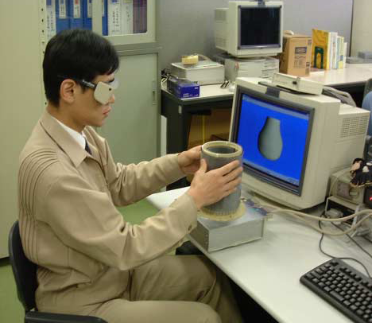
現存のシステム紹介
液晶シャッターメガネによる立体視
筒状の圧力センサ
位置と圧力に応じて画面上で変形
欠点
触っているものは常に筒状
画面上の物と入力装置の違いで違和感がありそう
http://www.irii.jp/theme/h13/text/study02.htm

Slide 9
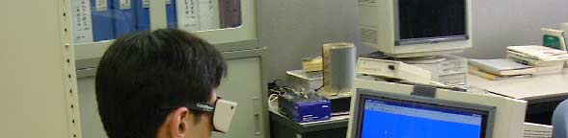
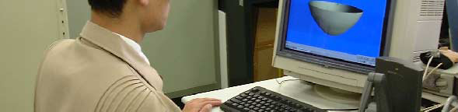
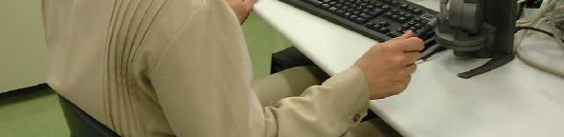

現存のシステム紹介
液晶シャッターメガネによる立体視
PHANToM Desktop
ペンの形状の入力装置
力のフィードバック
欠点
入力の自由度が低い
もはや陶芸ではないのでは…
http://www.irii.jp/theme/h13/text/study02.htm

Slide 10
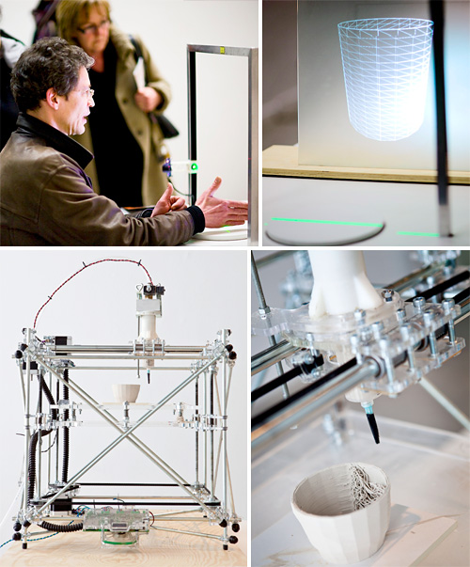
現存のシステム紹介
センサによって手の位置を計測
そこから形状を計算
実際に機械を用いて製作
欠点
触っている感覚がない
手の動きが制限される
自分で作ったらいいんじゃないか…
http://www.kunstinlimburg.be/kunststukken/design-performance-videoverslag

Slide 11
共通する欠点
モニター表示のため，臨場感がない
手の動きに自由度がない
手で触っているという感覚はない
もっと楽しく
陶芸感を味わえるものを作りたい

Slide 12
陶芸の楽しさって
無から形あるものへ変化していく過程
力加減の難しさ
思い通りのものができた時の達成感
実はうまく作れなくても楽しめる
リアルタイムで形が変わっていくこと
土を触っている感覚
粘土の壊れやすさの再現

Slide 13
技術的に難しそうなところ
芸術に必要な自由度
  手の動き
    手のひらでおさえる
    指でなぞる
    手の向きを変える
  視点
    手を当てる場所を確認する
    器の中を覗き込む
粘土の物理シュミレーション
  剛体ではなくビンガム流体
リンクやワイヤでは
可動域が小さい
通常のモニタでは表現できない

Slide 14
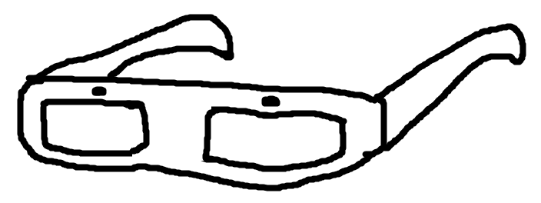
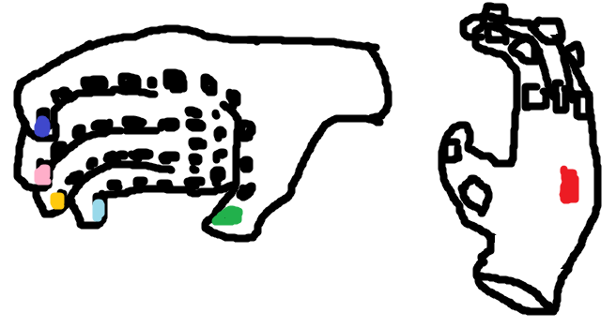
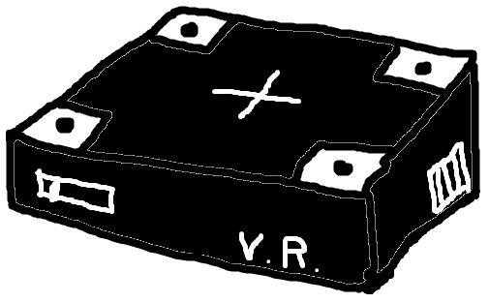
V.R. ハードウェア概要
ディスプレイ
バイブレータ
透過型HMD：
２眼カメラを搭載し，
視点に近い立体映像を撮影，表示
手や指先のマーカ―から位置を把握
マーカー
カメラ
力覚提示手袋：
触れている感覚を振動により表現
（粘土から大きな反力は受けない）
圧電センサとジャイロセンサにより
手の向きと形状を把握
回転スピードスイッチ
排熱口
V.R.ステージ:
ステージには４眼カメラを取り付け見えない部分をカバー
CPUはここにいれる

Slide 15
V.R. ソフトウェア概要
マーカーを読み取って
  製作物の位置を合わす
  手と製作物の接点を計算する
手と製作物間の力の計算は不要
  手の位置に応じて変形，振動
  ただの回転体の切削にならないように，土の変形は物理演算をする．壊れやすさを表現（重力 遠心力）
外からだけではなく，中から広げることも
  外から押し込んだのか内側から手を入れたのかを識別
左右に別の映像を映し，立体視
完成したらしっかり保存

Slide 16
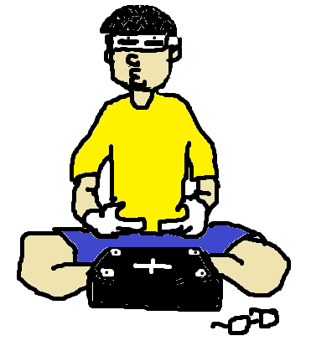
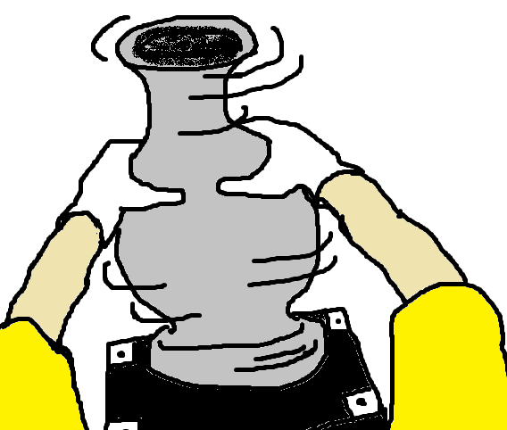
V.R. 概要
周りからみると．．．
本人は楽しんでるはず

Slide 17
今後の発展
手袋の軽量化
  センサやバイブレータの軽量化
  バイブレータの効果的な配置
画像処理の高速化
  製作物に触れそうにないところは無視

Slide 18
今後の発展
絵付の再現
  自分で色を調整できるようにしたい
  入力にはPHANToM Desktopが使えそう
  片手で持ちながらという動作の再現が難しそう
焼成の再現
  通常のモニターで十分
  焼成による色の変化を再現
いつでも見れるようにする
  ホログラムや３D投影技術でいつでも立体視で展示

Slide 19
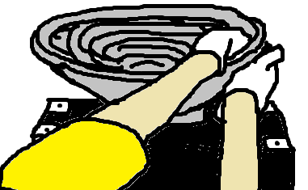
ご清聴ありがとうございました

